Slide 1
Protocoles de prise de décision
Olivier Albiez & Dragos Dreptate
Notes:
Protocoles de prise de décision

Slide 2
#1 : Décision unilatérale i.e. le chef décide
Notes:
prise de décision autoritaire
Avantages? Inconvénients?
Comment obtenir le respect de décision? se conformer, obéissance

Slide 3
#1 : Décision unilatérale i.e. le chef décide
Nous décidons de passer à la suite
Notes:
prise de décision autoritaire
Avantages? Inconvénients?
Comment obtenir le respect de décision? se conformer, obéissance

Slide 4
#2 : Consensus
Notes:
Regles:
A chaque tour:
- on change de facilitateur
le facilitateur pioche une carte et lis la question
le groupe discute à battons rompus pour arriver à un consensus sur la décision
Définition consensus :
- tout le monde doit donner son assentiment => unanimité
- la recherche d'une solution satisfaisante pour toutes les parties avec adhesion de tous le monde
Avantages?
- intègre tous les points de vue, tente de satisfaire les besoins de chacun
Inconvénients ?
Long (parfois paralysie)
compromis, accord mou
est-ce la meilleure décision pour le groupe?
Version : Et si quelqu’un avait le droit de véto ?
fonctionnement de l’ONU

Slide 5

#2 : Consensus
Quel est le meilleur moyen de transport pour venir au travail ?
Train
Métro
Vélo
A pied

Slide 6

#2 : Consensus
Quel est le meilleur musée de Paris ?
Le Louvre
Musée d’Orsay
Musée Picasso
Beaubourg

Slide 7

#2 : Consensus
Comment motiver ses collaborateurs ?
primes
feedback
autonomie
plus de temps libre

Slide 8

#2 : Consensus
Quelle est le meilleur endroit pour passer son Noel ?
en famille
chalet à la montagne
en Gouadaloupe au chaud sur la plage

Slide 9
#2 : Consensus
Débriefing
Notes:
Regles:
A chaque tour:
- on change de facilitateur
le facilitateur pioche une carte et lis la question
le groupe discute à battons rompus pour arriver à un consensus sur la décision
Définition consensus :
- tout le monde doit donner son assentiment => unanimité
- la recherche d'une solution satisfaisante pour toutes les parties avec adhesion de tous le monde
Avantages?
- intègre tous les points de vue, tente de satisfaire les besoins de chacun
Inconvénients ?
Long (parfois paralysie)
compromis, accord mou
est-ce la meilleure décision pour le groupe?
Version : Et si quelqu’un avait le droit de véto ?
fonctionnement de l’ONU

Slide 10
#3 : Majorité
Notes:
recenser les propositions
Protocole « majorité » : decision par vote, la majorité l’emporte
Debriefing
Avantages
- plus rapide que le consensus
Inconvénients
tue le débat
effet « votez pour moi » : les représentants de chaque proposition tendent à survendre leur point de vue
Et si aucune proposition ne me plait? Le vote blanc ne compte pas

Slide 11

#3 : Majorité
Qui doit assigner les taches ?
le chef
le Scrum Master
le PO
l’équipe
chacun pour soi
Notes:
recenser les propositions
Protocole « majorité » : decision par vote, la majorité l’emporte
Debriefing
Avantages
- plus rapide que le consensus
Inconvénients
tue le débat
effet « votez pour moi » : les représentants de chaque proposition tendent à survendre leur point de vue
Et si aucune proposition ne me plait? Le vote blanc ne compte pas

Slide 12

#3 : Majorité
Quel est le meilleur mode de garde ?
crèche municipale
crèche parentale
assistante maternelle
père au foyer
Notes:
recenser les propositions
Protocole « majorité » : decision par vote, la majorité l’emporte
Debriefing
Avantages
- plus rapide que le consensus
Inconvénients
tue le débat
effet « votez pour moi » : les représentants de chaque proposition tendent à survendre leur point de vue
Et si aucune proposition ne me plait? Le vote blanc ne compte pas

Slide 13

#2 : Consensus
Quelle est la ville la plus proche de Paris: Bordeaux ou Grenoble ?

Slide 14

#3 : Majorité
Prochaines vacances à la montagne ou à la mer ?
Notes:
recenser les propositions
Protocole « majorité » : decision par vote, la majorité l’emporte
Debriefing
Avantages
- plus rapide que le consensus
Inconvénients
tue le débat
effet « votez pour moi » : les représentants de chaque proposition tendent à survendre leur point de vue
Et si aucune proposition ne me plait? Le vote blanc ne compte pas

Slide 15
#3 : Majorité
Débriefing
Notes:
Protocole « majorité » : decision par vote, la majorité l’emporte
Debriefing
Avantages
- plus rapide que le consensus
Inconvénients
tue le débat
Et si aucune proposition ne me plait? Le vote blanc ne compte pas

Slide 16
#4 : Consentement
Trois possibilités :
Approbation
Acceptation (je peux vivre avec)
Objection (je n’accepte pas)
Si objection, obligation d’apporter une proposition alternative, modifier la proposition de départ pour la rendre acceptable (objection constructive)
Notes:
Ne pas chercher l’approbation, chercher l’acceptation
Le facilitateur recueille les propositions ensuite le groupe s’exprime sur chacune d’entre elles
Trois réponses possibles : approbation, acceptation (je peux vivre avec), objection (je n’accepte pas)
Si objection, obligation d’apporter une proposition alternative, modifier la proposition de depart pour la rendre acceptable (objection constructive)
On s’exprime sur chaque proposition
ajouter l’option « ne rien faire »
Le consensus, c’est « tout le monde dit oui » ; le consentement, « c’est personne ne dit vraiment non »

Slide 17

#4 : Consentement
Dans quelle tenue sommes nous les plus beaux ?
maillot de bain
tenue de soirée
tenue décontractée
Adam & Eve
Notes:
recenser les propositions
Protocole « majorité » : decision par vote, la majorité l’emporte
Debriefing
Avantages
- plus rapide que le consensus
Inconvénients
tue le débat
effet « votez pour moi » : les représentants de chaque proposition tendent à survendre leur point de vue
Et si aucune proposition ne me plait? Le vote blanc ne compte pas

Slide 18
#5 : Advice Process (sollicitation d’avis)
Toute personne est habilitée à prendre n’importe quelle décision mais doit solliciter l’avis de ceux qui sont concernés et des spécialistes du sujet
Pas d’obligation d’en tenir compte de l’avis, la décision leur appartienne (pas de consensus mou pour faire plaisir à tout le monde)
Obligation: recueillir l’avis et l’étudier sérieusement
Notes:
prise de décision en absence de hiérarchie
la décision est prise par la personne qui a identifié le problème ou l’opportunité et qui se sent légitime pour prendre une décision.
toute personne est habilitée à prendre n’importe quelle décision mais doit solliciter l’avis de ceux qui sont concernés et des spécialistes du sujet
pas d’obligation d’en tenir compte de l’avis, la décision leur appartienne (pas de consensus mou pour faire plaisir à tout le monde)
obligation: recueillir l’avis et l’étudier sérieusement
Stade de responsabilité et autonomie ultime, on est libre de tout faire mais il faut avoir fait l’effort de vraiment se poser les bonnes questions auprès des bonnes personnes pour ensuite assumer ses choix

Slide 19

#5 : Advice Process (sollicitation d’avis)
Quel restaurant pour ce soir ? (italien, japonais, brasserie,…)
Notes:
prise de décision en absence de hiérarchie
la décision est prise par la personne qui a identifié le problème ou l’opportunité et qui se sent légitime pour prendre une décision.
toute personne est habilitée à prendre n’importe quelle décision mais doit solliciter l’avis de ceux qui sont concernés et des spécialistes du sujet
pas d’obligation d’en tenir compte de l’avis, la décision leur appartienne (pas de consensus mou pour faire plaisir à tout le monde)
obligation: recueillir l’avis et l’étudier sérieusement
Stade de responsabilité et autonomie ultime, on est libre de tout faire mais il faut avoir fait l’effort de vraiment se poser les bonnes questions auprès des bonnes personnes pour ensuite assumer ses choix

Slide 20
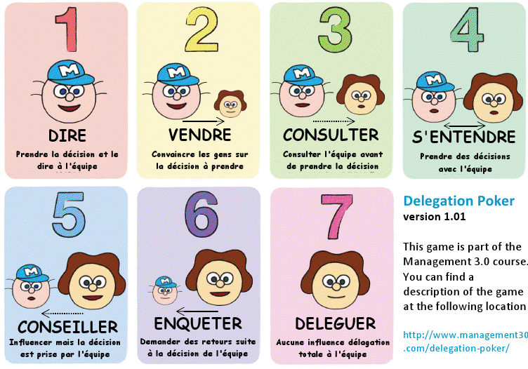
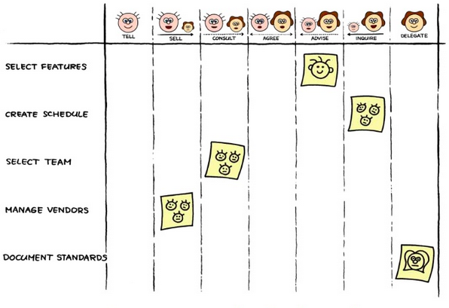
Décider de comment décider

Slide 21
En bonus : HiPPO
HiPPO =
Highest
Paid
Person
Opinion
Notes:
Objectif: transformer le débat d’opinions en débat de faits, argumenter avec des données

Slide 22

Quelques pistes pour aller plus loins
D’autres protocoles à explorer:
Consentement systémique
Jugement majoritaire
Demander à un expert
Grille analytique
Sociocratie / holacratie
Real options
Core protocols

Slide 23
L’horizon temps: que voulons nous optimiser ?
Problème
Décision
Mise en oeuvre

Slide 24
Quel est le meilleur mode de garde des enfants ? | Quel est le meilleur épisode de Star Wars ? | Quelle est la meilleure ville de France pour vivre ? | Le mont St Michel est en Normandie ou en Bretagne ?
Mac ou PC ? | Android ou iOS ? | Passer des vacances à la mer ou à la montagne ? | S’installer en open-space ou bureaux fermés ?
Horaires fixes (ex: 9-18) ou horaires libres ? | Ecole publique ou école privé ? | Sport individuel ou sport d’équipe ? | Vin blanc ou vin rouge ?
Quelle ville est plus proche de Paris: Bordeaux ou Grenoble ? | Chat ou chien ? | La race de chien la plus facile a dresser ? | Aller à Bordeaux en train, avion ou voiture?
Resto italien, japonais ou brasserie ? | Quelle est l’entreprise française la plus innovante ? | Quel est le meilleur vin français ? | Quelle bière française pour accompagner un hamburger ?

Slide 25
Quel est le meilleur moyen de transport pour venir au travail ? | Quel sport de raquette est le plus sympa ?
Quel musée de Paris pour une sortie en famille ? | Dans quel coin du monde faut-il faire de la plongé ? | Interdire ou pas le diesel ? | Sortir ou pas du nucléaire ?

